Slide 2
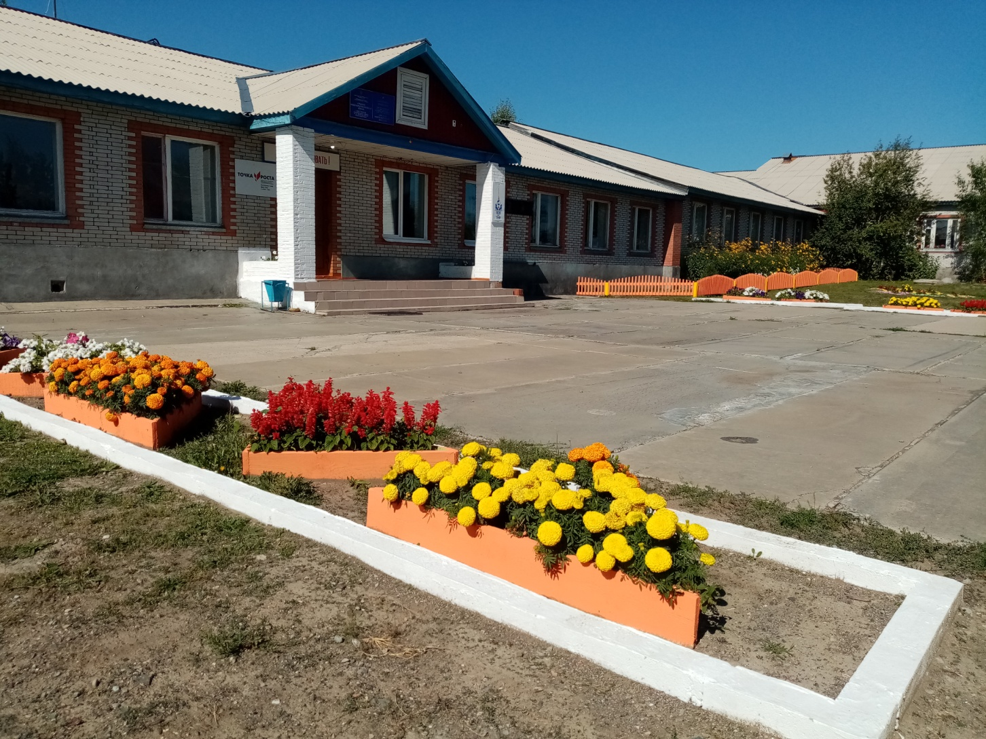
МБОУ СОШ с. Арыг-Узюнский

Slide 3
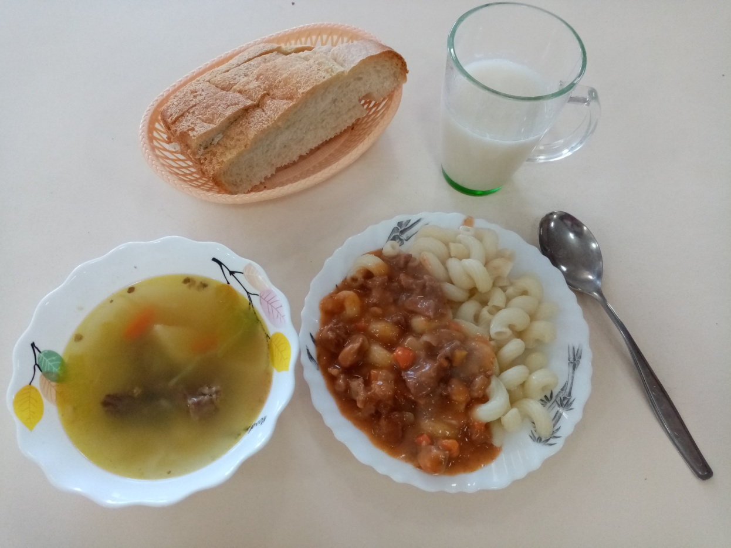
Ингредиенты Макароны - 250 г Говядина - 300 г Лук - 1 шт. Масло растительное - 2 ст. л. Соль - по вкусу

Slide 4
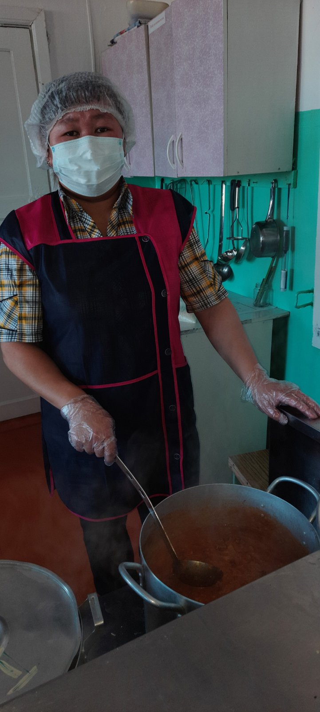
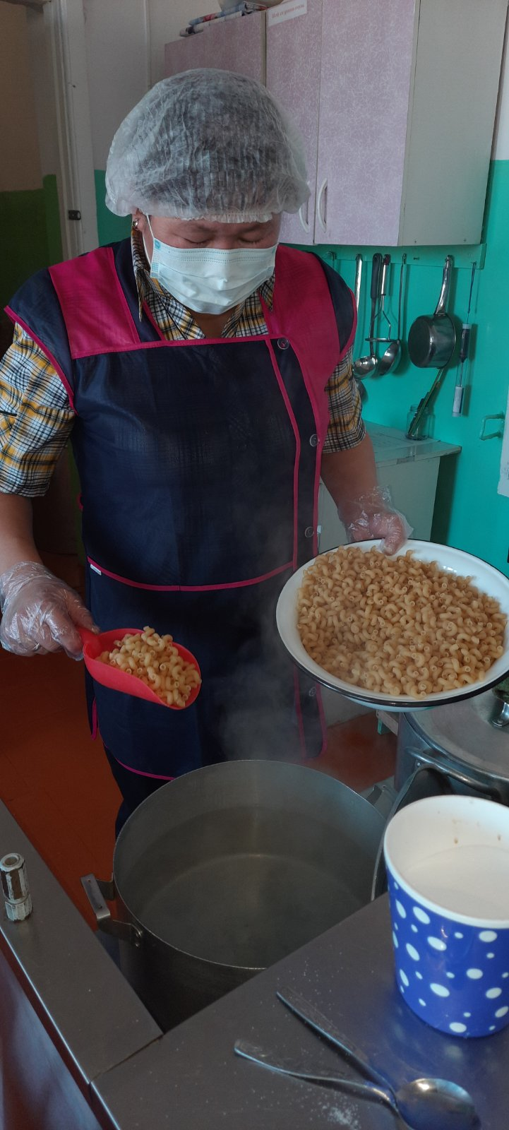

Slide 5
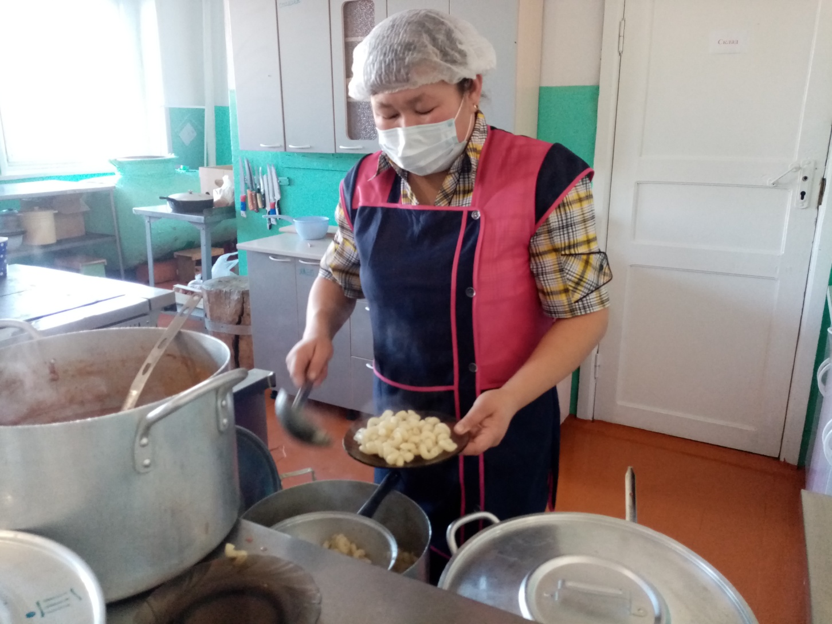

Slide 6
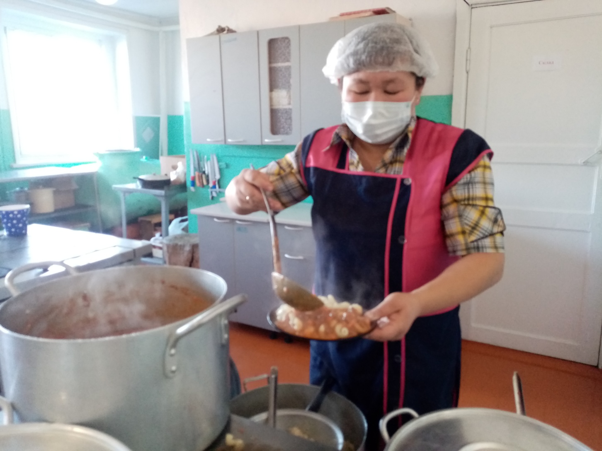

Slide 7
